Slide 1
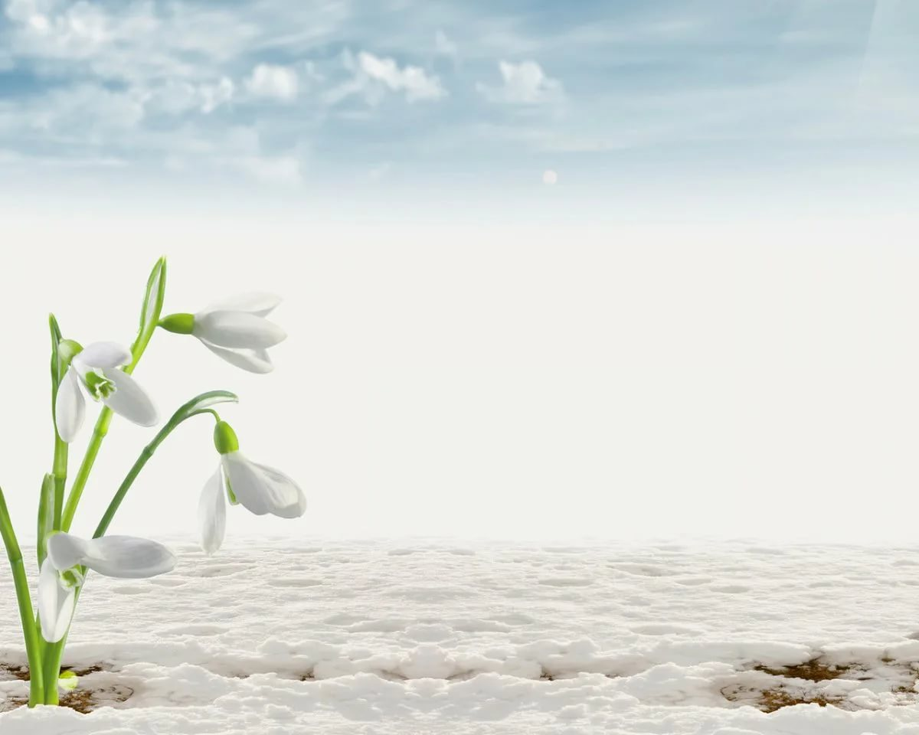
Интегрированное занятие в старшей группе на тему
«Весна пришла!»
Подготовили:
Аллабердина Р.З
Тонконогова М.А

Slide 3
Ребята нам пришло письмо, пишет нам Весна!
«Дорогие ребята, вот и настало мое время, но в лесу по прежнему лежит снег и холодно.... А звери и птички ждут- не дождутся, когда же станет тепло.. Это Зимушка-зима заколдовала меня. Я уснула, а звери и птицы не могут меня разбудить, а им так хочется тепла. Ребята вы должны расколдовать меня, За каждое выполненной задание колдовство будет слабеть . Хотите помочь зверям и птицам? Готовы ко всем трудностям? я посылаю к вам в гости своего друга и помощника, ласковое весеннее Солнышко!».

Slide 4
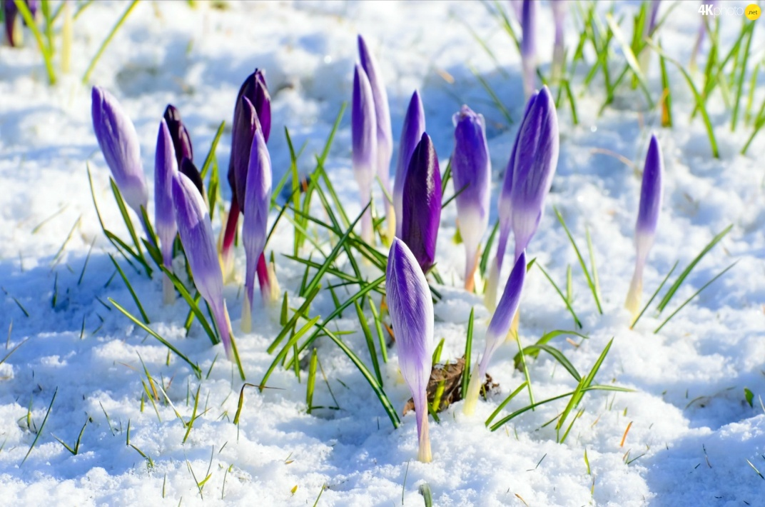
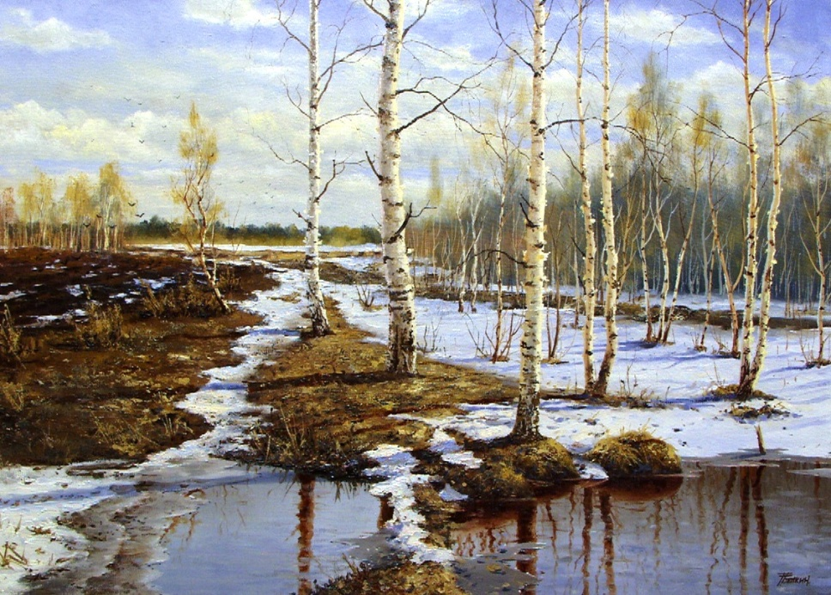
Первое задание: дидактическое упражнение «Весенние месяцы»
Какие весенние месяцы вы знаете?
Какой из весенних месяцев приходит раньше всех?
Какой весенний месяц приходит за мартом?
Какой весенний месяц приходит к нам самый последний?
Какой весенний месяц бывает перед маем?

Slide 5
Вы, наверное, слышали, как люди говорят «ранняя весна», «поздняя весна»?
Как вы думаете какой месяц можно назвать «ранней весной» и почему ?
Поздней весной и почему?
( март приходит раньше всех, поэтому ранняя весна, май приходит позже всех месяцев, поэтому это поздняя весна)

Slide 6
Молодцы ребята, все правильно сказали, а теперь все вместе:
Март, апрель, май -ты их, друг, не забывай!

Slide 7
Наконец после зимы к нам пришла долгожданная, теплая и Ласковая Весна. Поэтому весной хочется говорить только ласковые слова. Дидактическое упражнение «Назови ласково».
Я скажу солнце,
а вы ласково - солнышко,
ветка -
лист -
ручей -
лужа -
цветок -
туча -
дерево -
облако -
вода -

Slide 8
Ребята вас ждет очень сложное задание.
Для его выполнения мы с вами должны вспомнить какие приметы весеннего времени года вы знаете?
(тает снег, солнце светит ярче, появляются сосульки, прилетают птицы, текут ручьи, у животных появляются детеныши, распускаются первые цветы, дни становятся длиннее, а ночи короче, прилетают первые перелетные птицы, дует теплый ветер, стало теплее)

Slide 9
Следующее задание,
игра «Скажи наоборот».
Зимой холодно, а весной….. Зимой песни у птиц грустные, а весной ….. Зимой лёд на реке толстый, а весной ….. Зимой солнце тусклое, а весной…. Зимой снег лёгкий, а весной ….. Зимой день короткий, а весной ….. Зимой по утрам на улице темно, а весной …..
На зиму перелётные птицы улетают на юг, а весной ... Зимой снег чистый, а весной …..

Slide 10
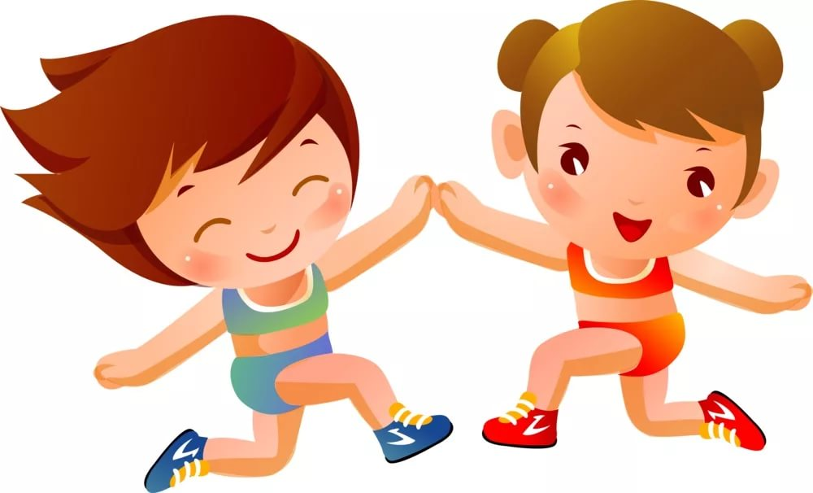
Молодцы, и с этим заданием справились.
Давайте немного отдохнём
С крыши капает капель: Кап-кап, кап- кап! (В медленном темпе.) Это к нам пришёл апрель: Кап-кап, кап-кап! (Увеличиваем темп.) Солнце припекло сильней («Солнышко» из ладошек, пальчики растопырены как лучики солнца) И быстрей звенит капель: Кап, кап, кап, кап, кап!
Кап-кап-кап-кап!!!
(повторяем движение капели быстром темпе.)

Slide 11
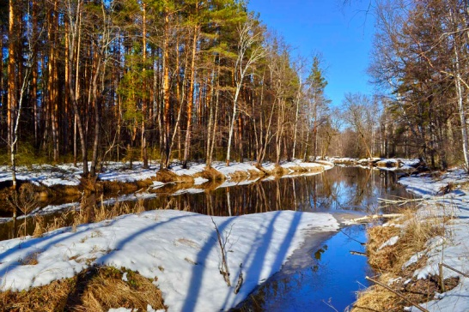
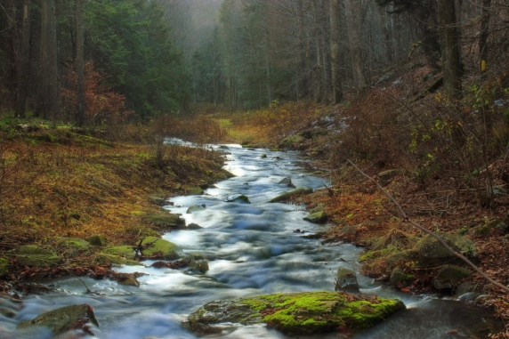
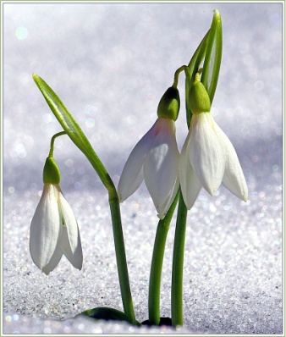
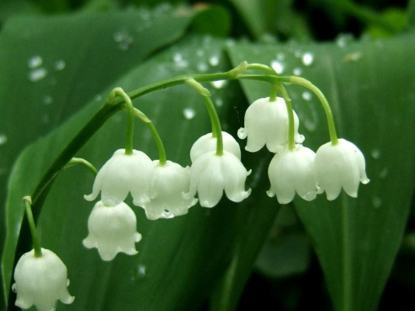
Ребята следующее задание, отгадайте загадки:
Зазвенели ручьи, прилетели грачи. В улей пчела первый мёд принесла. Кто скажет, кто знает, когда это бывает?
В голубенькой рубашке Бежит по дну овражка.
Из-под снега вышел друг – И весной запахло вдруг.
Белые горошки На зелёной ножке.

Slide 12
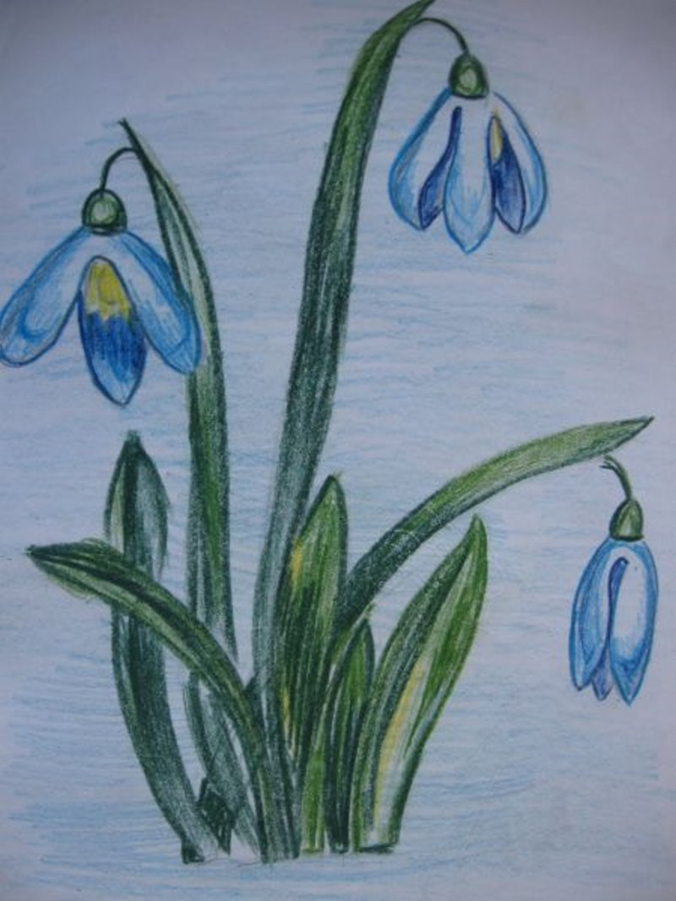
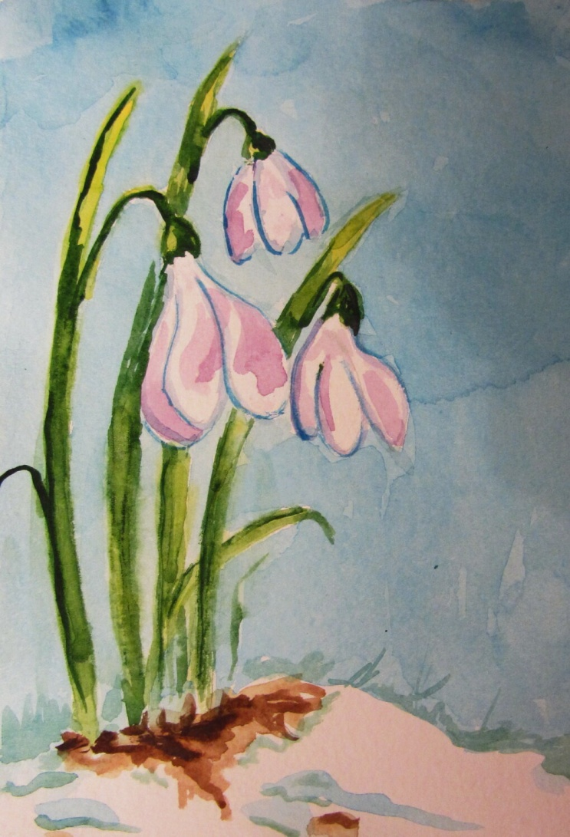
Молодцы ребята!
Что бы весна окончательно проснулась, вам надо нарисовать подснежники.

Slide 13
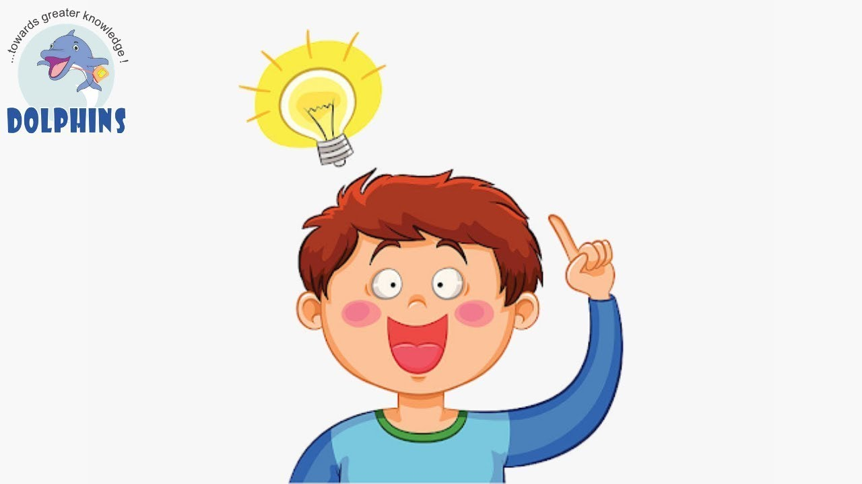
Что вы сегодня делали?
Что вы сегодня нового узнали?
Что вам понравилось больше всего?

